Slide 1
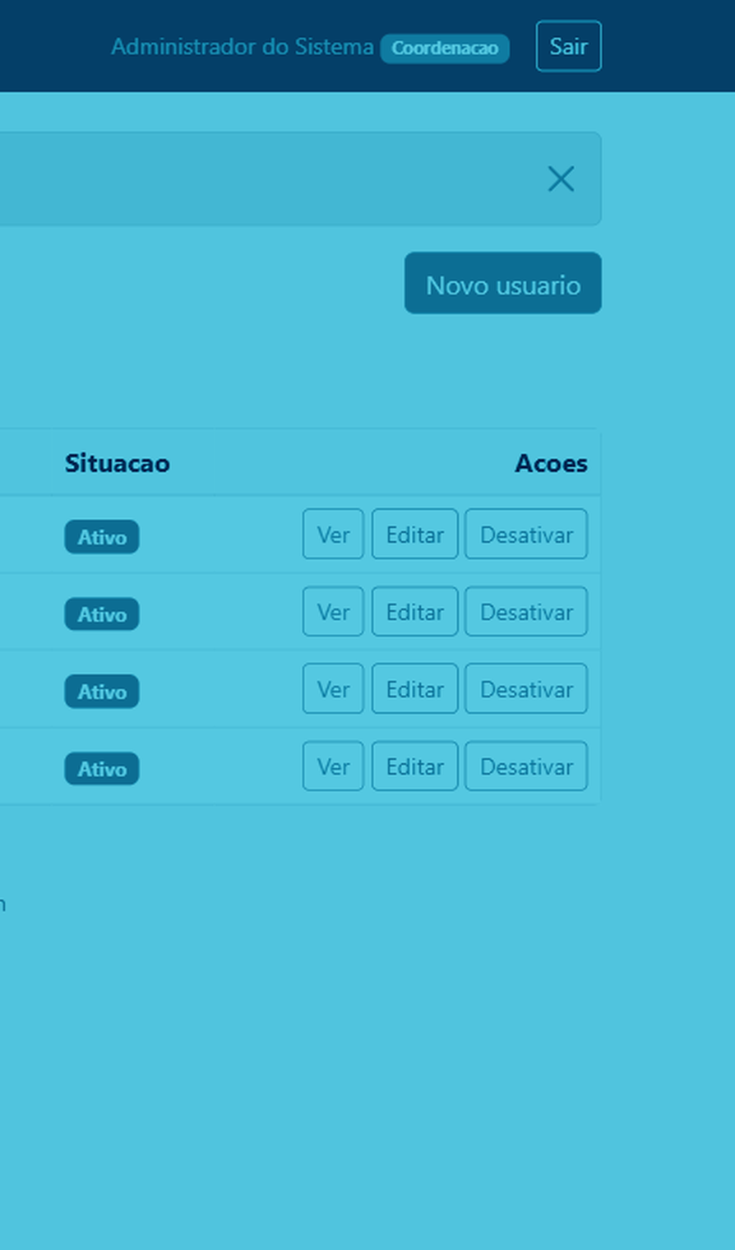
Django: RAD na web
Notes:
Abertura da aula (sem tempo de exposição; troque de slide assim que a turma estiver pronta).
Duração total da exposição: 50 minutos. Depois dela vem a parte prática, com slides próprios ao final desta seção.

Slide 2

Situação-problema
entrega1/crud_aluno.py
import sqlite3
conexao = sqlite3.connect("escola.db")
conexao.execute("PRAGMA foreign_keys = ON")
cursor = conexao.cursor()
cursor.execute(
"INSERT INTO aluno (matricula, nome) "
"VALUES (?, ?)",
(matricula, nome),
)
conexao.commit()
conexao.close()
Quanto deste código era decisão de vocês, e quanto era só repetição?
Hoje: o mesmo sistema de notas, uma camada acima. O banco continua SQLite; muda quem escreve o SQL.
Notes:
⏱ 0 a 4 min
Mostre o código da Entrega 1 e pergunte à turma: "neste trecho, o que é DECISÃO de vocês e o que é só CERIMÔNIA que se repete em toda função?"
Resposta esperada: as decisões são os nomes das colunas e as regras. Todo o resto (connect, PRAGMA, cursor, commit, close, montar o INSERT com ?) se repetia em cada operação do CRUD.
Ponte para a aula: um framework full-stack assume exatamente essa cerimônia. O banco continua SQLite; o que muda é quem escreve o SQL.

Slide 3
Resposta: decisão ou repetição?
entrega1/crud_aluno.py
Decisão de vocês (em verde)
A tabela, as colunas e os valores que entram. E as regras: o que é obrigatório e o que não pode repetir.
import sqlite3
conexao = sqlite3.connect("escola.db")
conexao.execute("PRAGMA foreign_keys = ON")
cursor = conexao.cursor()
cursor.execute(
"INSERT INTO aluno (matricula, nome) "
"VALUES (?, ?)",
(matricula, nome),
)
conexao.commit()
conexao.close()
Repetição (em cinza)
connect, PRAGMA, cursor, execute com ?, commit e close: a mesma cerimônia em toda função. É ela que o Django assume.

Slide 4



Objetivos da aula
Explicar o ciclo da requisição
Traduzir a Entrega 1 para Django
Rodar e ler o projeto base
Do endereço digitado no navegador até o HTML que volta: URL, view, model e template.
Reconhecer o CREATE TABLE, o INSERT e o SELECT nas classes e métodos do framework.
Instalar, navegar pelo app de referência e começar o TODO 1 na prática.
Notes:
⏱ 4 a 5 min
Leia os três objetivos rapidamente. Diga que o terceiro objetivo é cumprido na parte prática, no laboratório, logo depois da exposição.

Slide 5

Roteiro da aula
1
2
3
4
5
0 a 6 min
6 a 20 min
20 a 36 min
36 a 42 min
42 a 50 min
Situação-problema
Django e MTV
Do banco à tela
Segurança
A entrega
Por que trocar o sqlite3 cru por um framework.
Baterias incluídas, a tradução da Entrega 1 e o caminho da requisição.
Listar alunos: model, ORM, view e template. Depois, o cadastro com forms.
Login, perfis, CSRF e o que o framework assume por vocês.
Projeto base, TODOs e avaliação.
Depois da exposição: prática guiada no laboratório. Instalar, explorar e implementar os TODOs 1 a 3.
Notes:
⏱ 5 a 6 min
Mostre o caminho da aula. Os minutos são uma referência para você controlar o ritmo:
• 0 a 6: situação-problema, objetivos e roteiro
• 6 a 20: Django e MTV
• 20 a 36: do banco à tela. Uma funcionalidade construída na ordem dos TODOs: o modelo de dados, o model, a migration, a consulta, a view que lista, o template que mostra; depois o form e a view que cadastra
• 36 a 42: segurança
• 42 a 50: a entrega e o fechamento
Depois da exposição começa a prática guiada (seção "Prática" no fim destes slides).

Slide 6






Por que o Django é RAD
Um framework full-stack: o trabalho mecânico já vem pronto
ORM
Migrations
Admin
Classes Python no lugar do SQL escrito à mão.
O banco é gerado e versionado a partir do código.
Painel pronto para inspecionar os dados, como o DB Browser.
Autenticação
Formulários
Templates
Login, sessão e senha com hash, sem reinventar nada.
Geram o HTML, validam a entrada e convertem os tipos.
HTML com herança: o menu é escrito uma vez só.
Notes:
⏱ 6 a 8 min
Retome o que a turma já viu sobre frameworks para RAD: full-stack, microframework e assíncrono. O Django é o exemplo clássico de full-stack; o Flask, de microframework.
"Baterias incluídas" significa que cada item destes cards seria uma biblioteca a escolher, instalar e integrar num microframework. No Django já vem pronto e integrado. Isso é RAD: a ferramenta assume o trabalho mecânico para a equipe gastar atenção no que exige decisão.
Pergunta rápida à turma: na Entrega 1, quanto tempo foi gasto com a parte mecânica de cada um destes itens?

Slide 7
Da Entrega 1 para o Django
Entrega 1 (sqlite3 cru) | Django
sqlite3.connect() e close() em toda função | DATABASES descrito uma vez no settings.py
CREATE TABLE aluno (...) | class Aluno(models.Model) + migrate
INSERT ... VALUES (?, ?) + commit() | form.save(), dentro de uma transação automática
SELECT ... WHERE nome LIKE ? | Aluno.objects.filter(nome__icontains=...)
PRAGMA foreign_keys = ON | ligado pelo Django em toda conexão
menu while True / if opcao == "1" | urls.py: o endereço escolhe a função
print() e input() | templates e forms
A natureza do CRUD não mudou. Mudou a camada em que vocês trabalham.
Notes:
⏱ 8 a 11 min
Percorra a tabela linha a linha, sempre perguntando "onde isso estava no código de vocês?".
Destaques:
• A conexão deixa de ser aberta e fechada em cada função: vocês só DESCREVEM o banco no settings.py.
• ATOMIC_REQUESTS = True (settings.py) embrulha cada requisição numa transação: se a view termina bem, COMMIT; se estoura uma exceção, ROLLBACK. É impossível esquecer o commit().
• O PRAGMA foreign_keys é ligado pelo próprio Django em toda conexão.
Frase para fixar: a natureza do CRUD não mudou; mudou a camada.

Slide 8

MTV: quem faz o quê
Model
View
Template
models.py
views.py
templates/*.html
Descreve as tabelas e guarda as regras de negócio.
Recebe o pedido, consulta o model e decide a resposta.
Só monta o HTML com os dados que recebe.
Era: CREATE TABLE + funções do CRUD
Era: a lógica do main.py
Era: os print() da tela
URLs urls.py
Forms forms.py
Ligam cada endereço a uma view. Eram o menu do main.py.
Desenham os campos, validam e convertem. Eram o input() e os if.
Notes:
⏱ 11 a 13 min
O Django organiza o código em Model, Template e View (MTV). Outros frameworks chamam de MVC: a "view" do Django faz o papel do "controller", e o "template" faz o papel da "view".
Regra de ouro (item 5 da rubrica da Entrega 1, agora do outro lado): a view não monta HTML, o template não consulta o banco, e a regra de negócio mora no model.
URLs e forms completam o quadro: as URLs substituem o menu do main.py; os forms substituem os input() e os if de validação.

Slide 9


O caminho de uma requisição
Exemplo: GET /contas/usuarios/?busca=maria
1
Navegador
2
Middleware
3
config/urls.py
4
contas/urls.py
Pede a URL ao servidor.
Sessão, CSRF e request.user.
O prefixo contas/ vai para o app.
usuarios/ chama usuario_lista.
8
Template
7
Model + ORM
6
View
5
Decorator
Monta o HTML da resposta.
Gera o SELECT no SQLite.
Lê a busca e consulta o model.
@somente_coordenacao: logado? perfil certo?
Notes:
⏱ 13 a 17 min (slide central da aula: não corra)
Conte a história do pedido, seguindo os números:
1. O navegador pede a URL.
2. O middleware (lista no settings.py) cuida da sessão, do CSRF e coloca o usuário em request.user.
3. config/urls.py vê o prefixo "contas/" e delega para o app.
4. contas/urls.py casa "usuarios/" com a função views.usuario_lista.
5. Antes de a view rodar, o decorator @somente_coordenacao confere: está logado? É coordenação? Se não, login ou 403.
6. A view lê o parâmetro ?busca= e monta a consulta.
7. O ORM traduz a consulta para SELECT ... WHERE ... no SQLite.
8. O template transforma os dados em HTML, que volta ao navegador.
Na prática, os alunos vão seguir exatamente este fio abrindo os arquivos.

Slide 10


A estrutura do projeto
projetoPython/
contas/: pronto
manage.py comandos do Django
verificar.py placar dos TODOs
config/ configuração geral
settings.py apps, banco, login
urls.py entrada de toda URL
contas/ PRONTO: a referência
academico/ vocês implementam
templates/ HTML, já pronto
static/ Bootstrap local
material/ 11 textos de estudo
Login e gestão de usuários, com CRUD completo e comentado linha a linha. É o gabarito.
academico/: vocês fazem
Alunos, disciplinas e notas: 13 TODOs numerados, cada um com exemplo e armadilha.
Notes:
⏱ 17 a 19 min
Mostre a árvore de pastas. Destaque:
• config/ é o projeto (configuração geral); contas/ e academico/ são apps (pedaços independentes do sistema).
• O app contas já funciona: login, gestão de usuários, controle por perfil. Ele é a implementação de referência.
• O app academico é o que eles implementam: alunos, disciplinas e notas.
• templates/ já vem pronto: ninguém precisa escrever HTML nesta entrega, mas precisa mandar as variáveis com os nomes que o template espera.
• material/ tem 11 textos de apoio; os mais urgentes são o 00, o 01, o 07 e o 08.

Slide 11

manage.py: o controle remoto do projeto
terminal
# sobe o servidor em http://127.0.0.1:8000
python manage.py runserver
# o models.py mudou? gere e aplique a migration
python manage.py makemigrations academico
python manage.py migrate
# veja o SQL que o Django escreveu
python manage.py sqlmigrate academico 0001
# usuários de exemplo (admin / escola2024)
python manage.py seed_demo
Ambiente virtual ativo
Esqueceu de ativar o .venv? O sintoma é No module named 'django', o erro mais comum da disciplina.
O servidor recarrega sozinho quando um .py é salvo. Não é preciso reiniciar a cada alteração.
Notes:
⏱ 19 a 20 min
Passe rápido: estes comandos reaparecem na prática.
O manage.py inicializa o Django antes de qualquer coisa (lê o settings.py, prepara os apps, abre a conexão). Por isso um script solto que importa um model dá "ImproperlyConfigured", e por isso o seed virou um comando (seed_demo) em vez de um seed.py avulso.
Reforce o aviso: sem o .venv ativo, o erro é "No module named 'django'".

Slide 12
Por que nota1 fica em inscricao, e não em aluno nem em disciplina?
aluno
inscricao
disciplina
matricula
nome
email
ativo
1 : N
aluno_id (FK)
disciplina_id (FK)
nota1, nota2
1 : N
codigo
nome
carga_horaria
Resposta
A nota não é atributo do aluno (ele tem uma nota por disciplina) nem da disciplina (ela tem uma nota por aluno). É atributo do encontro entre os dois, e o encontro é justamente a tabela inscricao.
Notes:
⏱ 20 a 22 min
Abre o bloco "Do banco à tela": antes de escrever qualquer classe, o desenho das três tabelas que o sistema vai ter.
Esta também é A pergunta da arguição. Faça a pergunta e deixe a turma responder ANTES de clicar: a resposta aparece no clique.
Use o diagrama: aluno e disciplina têm relação N:N, que não cabe em duas tabelas. A tabela inscricao é o encontro entre os dois, e é nela que moram as notas.
Ligue com o TODO 3:
• FKs com on_delete=PROTECT e related_name="inscricoes" (aluno.inscricoes.all() é o JOIN sem escrever JOIN).
• UniqueConstraint(fields=["aluno", "disciplina"]): o mesmo aluno não se inscreve duas vezes na mesma disciplina.
• DecimalField para as notas: float não representa decimal exato (0.1 + 0.2 != 0.3), e em nota um centésimo decide aprovação.

Slide 13
Model: a tabela vira classe
academico/models.py · TODO 1
CharField(max_length=...)
class Aluno(models.Model):
matricula = models.CharField(
"matricula", max_length=20, unique=True)
nome = models.CharField("nome", max_length=120)
email = models.EmailField("e-mail", blank=True)
data_nascimento = models.DateField(
"data de nascimento", null=True, blank=True)
ativo = models.BooleanField("ativo", default=True)
class Meta:
db_table = "aluno"
ordering = ["nome"]
def __str__(self):
return f"{self.matricula} - {self.nome}"
Vira TEXT NOT NULL: obrigatório por padrão.
unique=True
Vira UNIQUE. A duplicidade vira mensagem no formulário.
blank × null
blank: o form aceita vazio. null: a coluna aceita NULL.
db_table = "aluno"
Mantém o nome da Entrega 1. O id é criado sozinho.
Notes:
⏱ 22 a 24 min
Este é exatamente o TODO 1. As docstrings de academico/models.py já trazem estes campos; o importante é entender cada argumento.
• CharField com max_length vira TEXT NOT NULL: obrigatório por padrão.
• unique=True vira UNIQUE. Bônus: o ModelForm transforma a violação numa mensagem de campo, sem traceback.
• A pegadinha número 1: null=True é sobre a COLUNA (aceita NULL); blank=True é sobre o FORMULÁRIO (aceita vazio). Texto usa só blank; data e número usam os dois.
• db_table = "aluno" mantém o nome de tabela da Entrega 1 (sem isso seria academico_aluno). O id é criado sozinho.
• __str__ define como o aluno aparece nos <select>. Sem ele, aparece "Aluno object (1)".

Slide 14

Migrations: do código ao banco
makemigrations
migrate
models.py
0001_initial.py
escola.sqlite3
As classes que vocês escrevem.
Gerado. Vai no zip da entrega.
Gerado pelo migrate. Não vai no zip.
terminal
python manage.py sqlmigrate academico 0001
-- saída (resumida): o SQL que a classe Aluno gerou
CREATE TABLE "aluno" ("id" integer NOT NULL PRIMARY KEY AUTOINCREMENT,
"matricula" varchar(20) NOT NULL UNIQUE, "nome" varchar(120) NOT NULL, ...);
Notes:
⏱ 24 a 26 min
O fluxo tem dois comandos:
• makemigrations compara as classes com o estado anterior e gera um arquivo (0001_initial.py): o "diff" do banco.
• migrate aplica esse arquivo no escola.sqlite3.
Regra da entrega: as migrations VÃO no zip (são código: sem elas o projeto não sobe do zero, desconto de 1,0). O escola.sqlite3 NÃO vai (é gerado; desconto de 0,5).
O sqlmigrate é o melhor amigo do aluno que veio do SQL cru: ele mostra o CREATE TABLE que o Django escreveu a partir da classe. Peça que comparem com o CREATE TABLE da Entrega 1.
Dica do roteiro: façam os TODOs 1 a 3 juntos e migrem uma vez só.

Slide 15
ORM: consultas sem escrever SQL
ORM (Python) | SQL gerado
Aluno.objects.all() | SELECT * FROM aluno ORDER BY nome
alunos.filter(Q(nome__icontains=b) | Q(matricula__icontains=b)) | WHERE nome LIKE %b% OR matricula LIKE %b%
get_object_or_404(Aluno, pk=7) | WHERE id = 7 (ou a página 404)
AlunoForm(request.POST, instance=aluno).save() | UPDATE aluno SET ... WHERE id = 7
Inscricao.objects.select_related("aluno", "disciplina") | SELECT ... JOIN aluno ... JOIN disciplina
Notes:
⏱ 26 a 28 min
Cada linha da esquerda gera a da direita. O ORM sempre parametriza os valores: é o mesmo cuidado do ? da Entrega 1, só que automático. Por isso não há SQL Injection.
Dois conceitos para destacar:
• QuerySet é preguiçoso: Aluno.objects.all() não vai ao banco. A consulta só roda quando os dados são usados (no {% for %} do template). Dá para encadear filter() sem custo.
• Q() permite OR. Vários filter() encadeados sempre viram AND.
Problema N+1: ao listar inscrições mostrando inscricao.aluno.nome, o Django faria uma consulta por linha. select_related faz o JOIN e traz tudo de uma vez. É critério da rubrica (item 3).
Para ver o SQL de qualquer QuerySet: print(qs.query).

Slide 16
View: listar alunos
academico/views.py · TODO 7
1
Consulta
@login_required
def aluno_lista(request):
alunos = Aluno.objects.all()
busca = request.GET.get("busca", "").strip()
if busca:
alunos = alunos.filter(
Q(nome__icontains=busca)
| Q(matricula__icontains=busca))
return render(
request,
"academico/aluno_lista.html",
{"alunos": alunos, "busca": busca})
Aluno.objects.all() monta a consulta. Ainda não foi ao banco.
2
Filtra
Lê o ?busca= da URL e filtra com Q.
3
Entrega
render() junta template e contexto: a chave "alunos" vira variável no HTML.
Notes:
⏱ 28 a 30 min
Esta é a view do TODO 7, e é ela que renderiza o template do próximo slide. Mostre o caminho em três passos:
1. Aluno.objects.all() monta o QuerySet. Ele ainda não foi ao banco (é preguiçoso).
2. request.GET traz o que veio na URL (/alunos/?busca=maria). Se veio busca, o filter() com Q faz o OR entre nome e matrícula.
3. render() junta o template com o CONTEXTO, o dicionário do fim. Cada chave do dicionário vira uma variável no template: "alunos" vira o {% for aluno in alunos %} do próximo slide, e "busca" vira o {{ busca }} do campo de pesquisa.
O nome precisa ser igual dos dois lados: se a view mandar {"lista": alunos}, o template fica vazio sem dar erro.
Referência pronta: usuario_lista em contas/views.py.

Slide 17
Template e URL: a lista na tela
aluno_lista.html (resumido)
academico/urls.py
{% extends "base.html" %}
{% block conteudo %}
{% for aluno in alunos %}
{{ aluno.nome }}
{% url 'academico:aluno_editar' aluno.pk %}
{% empty %}
Nenhum aluno cadastrado ainda.
{% endfor %}
{% endblock %}
app_name = "academico"
urlpatterns = [
path("alunos/", views.aluno_lista,
name="aluno_lista"),
path("alunos/<int:pk>/editar/",
views.aluno_editar,
name="aluno_editar"),
]
O template não reclama
Mandou aluno no contexto e o template espera alunos? A tela aparece vazia, sem erro nenhum.
Notes:
⏱ 30 a 32 min
Continuação direta do slide anterior: este é o HTML que a view aluno_lista renderiza.
Template (esquerda): o "alunos" do {% for %} é a chave "alunos" do contexto que a view mandou. {% extends %} reaproveita o base.html (menu e mensagens), {% for %} percorre o QuerySet (é aqui que a consulta finalmente vai ao banco) e {% empty %} trata a lista vazia.
URL (direita): fecha o circuito. path(rota, view, name) liga o endereço /academico/alunos/ à função aluno_lista. O <int:pk> captura um número da URL e entrega para a view (pk=7); se vier texto, o Django devolve 404 antes de a view rodar.
O name é o que se usa no template ({% url %}) e na view (redirect). Nunca escrever "/academico/alunos/" na mão: se a rota mudar, o {% url %} acompanha. academico/urls.py já vem pronto: é o contrato com os templates e os testes. Não renomeiem rotas.
A armadilha do card azul é a mais traiçoeira do trabalho: o template ignora variável inexistente sem dar erro.

Slide 18
View: cadastrar aluno
academico/views.py · TODO 8
POST, Redirect, GET
@login_required
def aluno_novo(request):
if request.method == "POST": # enviou o form
form = AlunoForm(request.POST)
if form.is_valid():
aluno = form.save() # INSERT
messages.success(request, "Aluno cadastrado.")
return redirect("academico:aluno_lista")
else: # só abriu a tela
form = AlunoForm()
return render(request, "academico/aluno_form.html",
{"form": form, "titulo": "Novo aluno"})
Depois de salvar, redirecione. Sem isso, o F5 reenvia o POST e cadastra duas vezes.
Editar = criar + instance
AlunoForm(request.POST, instance=aluno) faz o save() virar UPDATE ... WHERE id.
Notes:
⏱ 34 a 36 min
Este desenho se repete em TODA tela de cadastro e edição do sistema. Decorar o desenho vale mais do que decorar um caso:
• POST: o usuário enviou o formulário. Monta o form com os dados; se for válido, salva e redireciona; se não, cai no render com os erros e com o que ele digitou.
• GET: o usuário só abriu a tela. Monta um form vazio.
• O render final serve os dois casos.
POST/Redirect/GET: sem o redirect, um F5 reenvia o POST e cadastra o mesmo aluno duas vezes.
Editar é o mesmo código com get_object_or_404 e instance=aluno nos dois caminhos (POST e GET). Sem instance, o save() faz INSERT e cria um aluno novo.
Referência pronta: usuario_novo e usuario_editar em contas/views.py.

Slide 19
Forms: desenhar, validar e converter
academico/forms.py · TODO 4
1
Desenha
class AlunoForm(BootstrapMixin, forms.ModelForm):
class Meta:
model = Aluno
fields = ["matricula", "nome", "email",
"data_nascimento", "ativo"]
def clean_matricula(self):
matricula = self.cleaned_data["matricula"]
matricula = matricula.strip().upper()
if len(matricula) < 4:
raise forms.ValidationError(
"Use ao menos 4 caracteres.")
return matricula
Lê o model e gera cada <input> com o tipo certo.
2
Valida
is_valid() roda as regras do model e os clean_<campo>.
3
Converte
"2024-03-15" vira date. O resultado fica em cleaned_data.
Notes:
⏱ 32 a 34 min
O ModelForm lê o model: basta dizer qual model e quais campos. Ele gera o HTML dos campos, valida e converte.
clean_<campo> é chamado automaticamente pelo Django. Ele recebe o valor já convertido e precisa DEVOLVER o valor (possivelmente corrigido) ou levantar ValidationError. Armadilha clássica: esquecer o return. O campo vira None e o aluno é salvo sem matrícula.
Onde validar:
• No MODELO (validators): integridade, vale para form, admin, shell e seed.
• No FORMULÁRIO (clean_): mensagem amigável para quem digita.
Não precisa checar duplicidade na mão: o unique=True do model já vira mensagem no form.

Slide 20
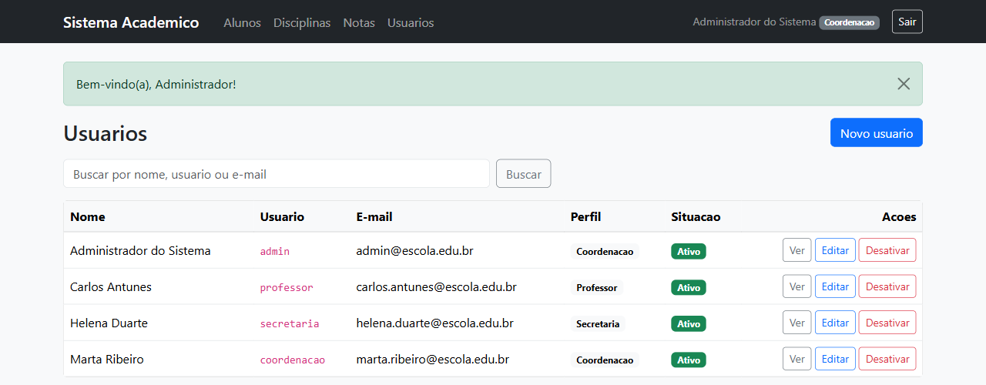
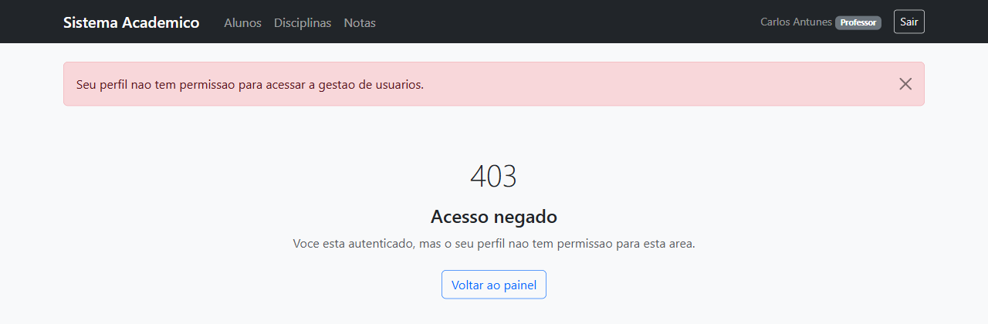
Login e perfis: a proteção está na view
admin (coordenação): vê a gestão de usuários
professor: digitou a URL na mão e recebeu 403
views.py
Esconder o link é cortesia. A proteção está no decorator: quem digita a URL na mão também é barrado.
@somente_coordenacao # contas/decorators.py
def usuario_lista(request): ...
@login_required # toda view do academico
def aluno_lista(request): ...
Notes:
⏱ 36 a 38 min
As duas telas são do projeto rodando:
• Esquerda: admin (coordenação) vê "Usuarios" no menu e a gestão completa.
• Direita: professor. O link some do menu e, se ele digitar /contas/usuarios/ na mão, recebe 403.
A mensagem do README: esconder o link é cortesia; a proteção de verdade é o decorator na view.
Por que 403 e não mandar para o login? Porque são problemas diferentes. Login significa "não sei quem você é"; 403 significa "sei quem você é, e você não pode". Mandar para o login quem já está logado cria aquele loop de tela de login que não adianta preencher.
Requisito da entrega: @login_required em TODAS as views do app academico.

Slide 21



Regras que protegem o sistema
csrf_token em todo POST
Exclusão só no POST
Impede que outro site envie formulários em nome do usuário logado.
O GET mostra a confirmação. Um link que apaga dados é disparado por robôs.
Nada de SQL com f‑string
on_delete=PROTECT
O ORM parametriza, como o ? da Entrega 1. Usar .raw() com f‑string zera o item 4.
O banco recusa apagar um aluno que tem notas. O histórico não some num clique.
Notes:
⏱ 38 a 40 min
Quatro requisitos não negociáveis do enunciado, cada um com o porquê:
• {% csrf_token %} em todo formulário POST: sem ele, um site malicioso poderia enviar um formulário em nome do usuário logado. O próprio logout é POST por isso.
• Exclusão só no POST: GET mostra a tela de confirmação. Links que apagam dados são disparados por robôs de busca e pré-carregadores do navegador.
• Nada de SQL com f-string: o ORM parametriza. Quem usar .raw() com f-string tem o item 4 da rubrica zerado (é a mesma brecha de SQL Injection da Entrega 1).
• on_delete=PROTECT nas FKs de inscricao: o banco recusa apagar aluno com notas. Tratar o ProtectedError com uma mensagem amigável.

Slide 22
O que o framework assume por vocês
5 de 7
Os 2 que continuam com vocês
1
Separação de responsabilidades
requisitos não negociáveis da Entrega 1 viraram responsabilidade do Django
A view não monta HTML, o template não consulta o banco e a regra de negócio mora no model.
Exemplos:
commit() automático, por transação
PRAGMA foreign_keys sempre ligado
UPDATE sempre com WHERE
valores sempre parametrizados
2
Nunca montar SQL na mão
O framework não protege quem contorna o framework.
Notes:
⏱ 40 a 42 min
Esta é a mensagem central da disciplina, tirada do README do projeto: cinco dos sete requisitos "não negociáveis" da Entrega 1 passaram a ser responsabilidade do framework.
Os dois que sobraram são justamente os que dependem de julgamento, não de digitação:
1. Separação de responsabilidades.
2. Nunca montar SQL na mão.
Isso é o RAD: a ferramenta assume o trabalho mecânico para a equipe gastar atenção onde ela decide alguma coisa. E é a habilidade que sobrevive à próxima troca de tecnologia.

Slide 23
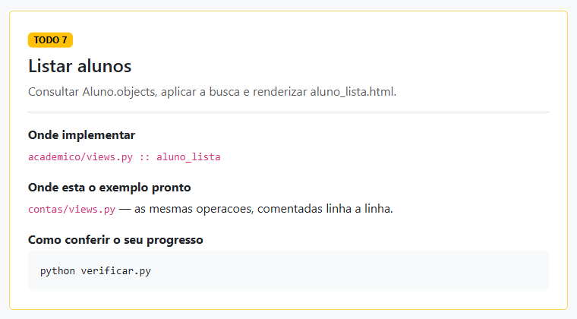
O projeto base
O que vem pronto e o que vocês implementam
TODO | O quê | Arquivo
1 a 3 | Aluno, Disciplina, Inscricao | models.py
4 a 6 | Os três ModelForm | forms.py
7 a 9 | CRUD de aluno | views.py
10 e 11 | CRUD de disciplina | views.py
12 | Inscrições e notas | views.py
13 | Admin (bônus) | admin.py
Cada tela pendente diz onde implementar e onde está o exemplo pronto.
python verificar.py mostra o placar: cada falha diz qual TODO fazer.
Notes:
⏱ 42 a 45 min
O sistema RODA desde o primeiro minuto, mesmo com tudo por fazer: cada view pendente mostra a tela da esquerda, dizendo onde implementar, onde está o exemplo pronto e como conferir.
Os 13 TODOs estão na tabela. A ordem recomendada (material/08-roteiro-do-trabalho.md):
1. Juntos: TODOs 1 a 3 (o modelo), depois makemigrations + migrate uma vez só.
2. Formulários (4 a 6): rápidos.
3. CRUD de aluno (7 a 9): é o bloco que importa; o resto repete o padrão.
4. Disciplina (10 e 11) e notas (12).
5. python verificar.py até dar 0 FALHA.
Os templates já esperam nomes específicos de variável: cada TODO diz quais.

Slide 24
Para levar desta aula
Django é RAD na prática: ORM, migrations, admin, login e forms já vêm prontos.
Toda requisição percorre o mesmo caminho: URL, view, model e template.
O app contas é o gabarito. Abram contas/ e academico/ lado a lado.
O framework assume o trabalho mecânico. Separar responsabilidades e não montar SQL continua com vocês.
Notes:
⏱ 48 a 50 min
Feche com as quatro ideias e anuncie a prática: "agora vamos colocar o projeto de pé e seguir o fio que vimos no slide da requisição".

Slide 25
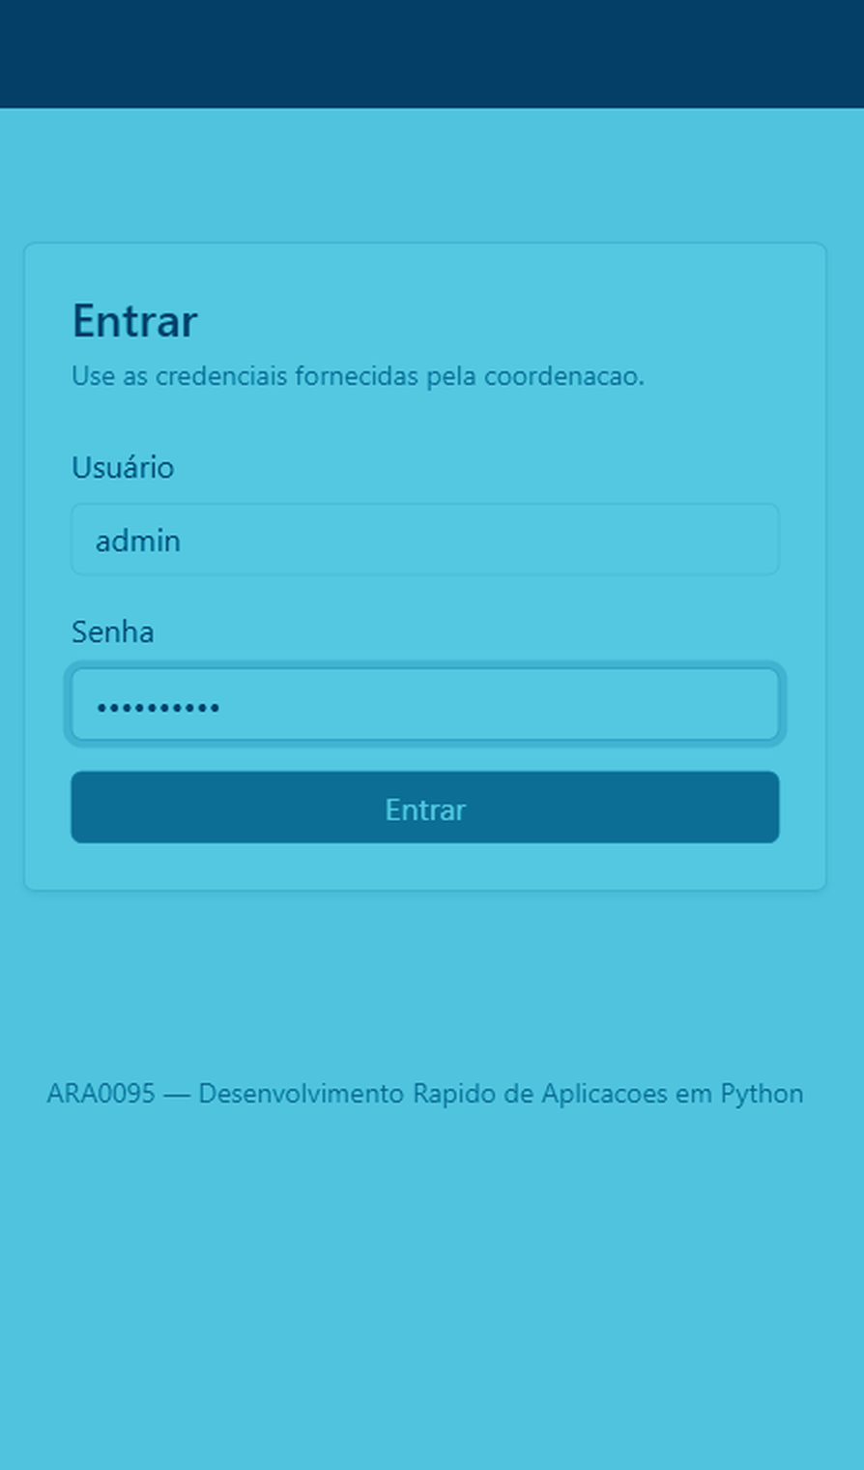
Prática com o projeto base
Notes:
Início da parte prática, no laboratório. Ela vem depois dos 50 minutos de exposição.
Sugestão de ritmo: prática 1 (15 min), prática 2 (15 min) e prática 3 até o fim do encontro, em grupo.

Slide 26
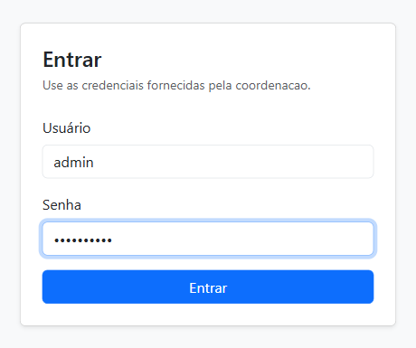
Prática 1: colocar o projeto de pé
≈ 15 min
PowerShell, na pasta do projeto
# 1. ambiente virtual (uma vez por projeto)
python -m venv .venv
.venv\Scripts\Activate.ps1
# 2. dependências
pip install -r requirements.txt
# 3. banco e dados de exemplo
python manage.py migrate
python manage.py seed_demo
# 4. servidor
python manage.py runserver
Pronto quando:
o prompt começa com (.venv)
127.0.0.1:8000 abre o login
admin / escola2024 entra
Notes:
≈ 15 min
Cada aluno (ou cada grupo) segue os passos do README. Circule pelo laboratório: o erro mais comum é esquecer de ativar o .venv.
No Linux/macOS: python3 -m venv .venv e source .venv/bin/activate.
Se o PowerShell disser que a execução de scripts está desabilitada:
Set-ExecutionPolicy -ExecutionPolicy RemoteSigned -Scope CurrentUser
O seed_demo imprime as credenciais na tela. Contas: admin, coordenacao, professor e secretaria, todas com a senha escola2024.

Slide 27
Prática 2: explorar o sistema e o código
≈ 15 min
Entrem como admin e depois como professor. Com o professor, digitem /contas/usuarios/ na mão.
1
Para discutir
Sigam o fio: contas/urls.py, depois usuario_lista em contas/views.py, depois o template usuario_lista.html.
Por que o professor recebe 403, e não é mandado de volta para a tela de login?
Dica: leia o comentário do decorator em contas/decorators.py.
2
Abram o escola.sqlite3 no DB Browser e encontrem a tabela usuario.
3
Rodem python verificar.py. As falhas são o mapa dos TODOs.
4
Notes:
≈ 15 min
1. Entrem como admin e depois como professor. Comparem o menu. Com o professor, digitem /contas/usuarios/ na barra de endereço: 403.
2. Sigam o fio do slide "O caminho de uma requisição", abrindo os três arquivos na ordem.
3. Abram o escola.sqlite3 no DB Browser for SQLite e encontrem a tabela usuario (nome fixado por db_table).
4. Rodem python verificar.py. No começo quase tudo falha: é o mapa dos TODOs, não um problema.
Discuta a pergunta do card azul com a turma antes de passar para a prática 3. Resposta: login significa "não sei quem você é"; 403 significa "sei quem você é, e você não pode". Mandar ao login quem já está logado gera um loop que não adianta preencher (comentário em contas/decorators.py).

Slide 28
Resposta: 403 ou login?
Login: “não sei quem você é”
Visitante sem sessão. O decorator manda para a tela de login e guarda para onde ele queria ir.
403: “sei quem você é, e você não pode”
Professor logado, sem perfil de coordenação. Mandá-lo ao login não adianta: ele entra de novo e cai na mesma tela, num loop.
contas/decorators.py · resumido
if not request.user.is_authenticated:
return redirect_to_login(request.get_full_path()) # login
if not request.user.eh_coordenacao:
raise PermissionDenied("Acesso restrito a coordenacao.") # 403

Slide 29
Prática 3: TODOs 1 a 3 em grupo
até o fim da aula
1
Modelem os três juntos
terminal
python manage.py makemigrations academico
python manage.py migrate
python manage.py sqlmigrate academico 0001
python verificar.py
Aluno, Disciplina e Inscricao, seguindo as docstrings de academico/models.py.
2
Descomentem o ordering
E declarem a UniqueConstraint no Meta da inscrição.
Pronto quando
3
Migrem uma vez só
o sqlmigrate mostra as três tabelas e o verificar.py passa nos testes de modelo.
Uma única migration limpa para os três models.
Notes:
Restante do encontro.
Os três models são feitos juntos e migrados uma vez só (assim o makemigrations gera uma migration limpa, sem perguntar default para coluna nova em tabela existente).
Checklist do TODO 3: FKs com on_delete=PROTECT, related_name="inscricoes", UniqueConstraint(fields=["aluno", "disciplina"]) dentro do Meta, e a propriedade media comparando com None (if not self.nota1 está errado: nota 0 é falsa em Python).
Peça que cada grupo compare a saída do sqlmigrate com o CREATE TABLE da Entrega 1.
Atenção: os comentários de academico/models.py ainda citam PostgreSQL e pgAdmin em alguns pontos; o banco do projeto é SQLite (veja o settings.py).

Slide 30
Se der errado
Mensagem | O que fazer
No module named 'django' | Ative o .venv (passo 1 da prática).
python não é reconhecido | Reinstale o Python marcando "Add python.exe to PATH".
execução de scripts foi desabilitada | Set-ExecutionPolicy RemoteSigned -Scope CurrentUser
That port is already in use | python manage.py runserver 8001
no such table: aluno | Faltou makemigrations e migrate dos TODOs 1 a 3.
Quero recomeçar do zero | Apague o escola.sqlite3 e rode migrate e seed_demo.
Lista completa: material/09-erros-comuns.md
Notes:
Deixe este slide projetado durante a prática: resolve a maioria das dúvidas de ambiente.
Se aparecer algo fora da tabela, consulte material/09-erros-comuns.md. A orientação do README para os alunos: não percam a tarde numa questão de ambiente, chamem o professor.

Slide 31


Para o próximo encontro
Leitura
Código
Grupo
Textos 02 (models), 03 (ORM) e 04 (forms) da pasta material/.
Fechar os TODOs 1 a 3 e começar os formulários (4 a 6).
Dividir o CRUD de aluno (TODOs 7 a 9): é o bloco que mais vale.
Notes:
Combine com a turma o que deve estar pronto no próximo encontro. O CRUD de aluno (TODOs 7 a 9) é o bloco que mais pesa na nota: o resto é repetição do mesmo padrão.

